Slide 1
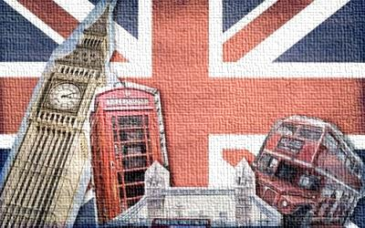
Наслідки Першої світової війни для Великої Британії
Презентація
Ліцеїстки гр.ФМ-31
ТЛ НТУУ «КПІ»
Тарасенко Ольги

Slide 2

1. Становище країни після Першої світової війни

Slide 3
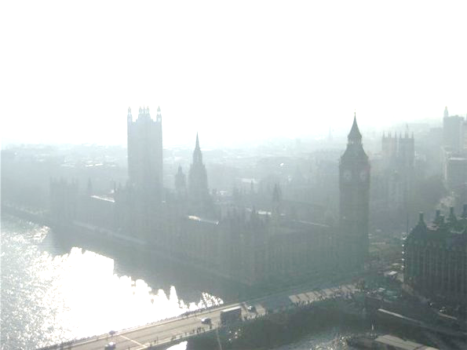
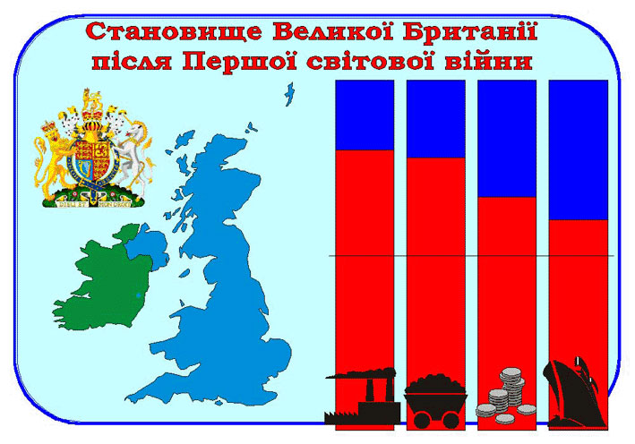
Промислове виробництво скоротилося на 20%, видобуток вугілля – на 21%. Велика Британія втратила майже 1/3 національного багатства, близько 40% торговельного флоту.
Завмерло житлове будівництво, посилилася залежність від постачання сировини і продуктів харчування, експорт готової продукції скоротився вдвічі. Британська імперія втрачала колишню могутність: домініони домоглися більшої самостійності.

Slide 4
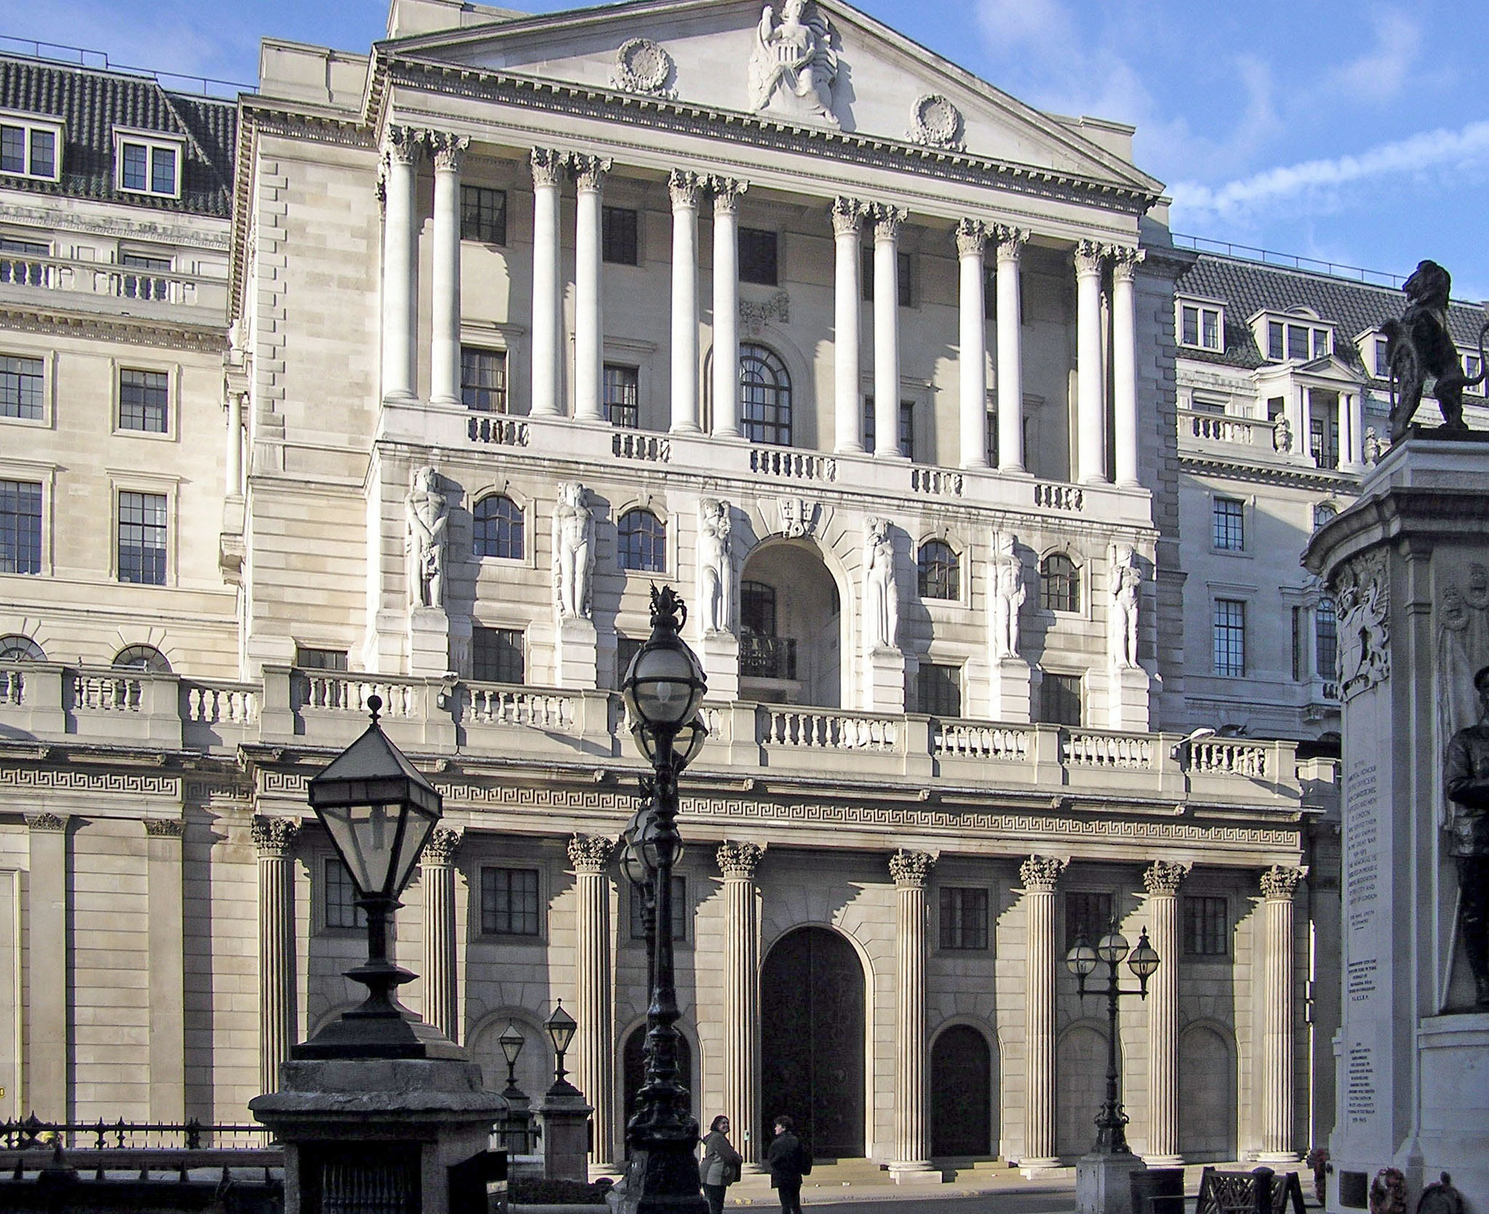
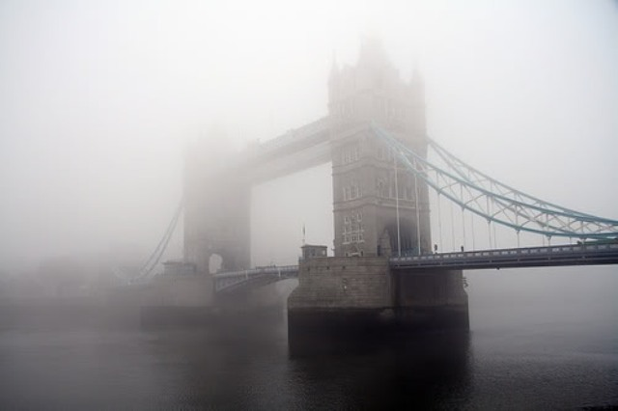
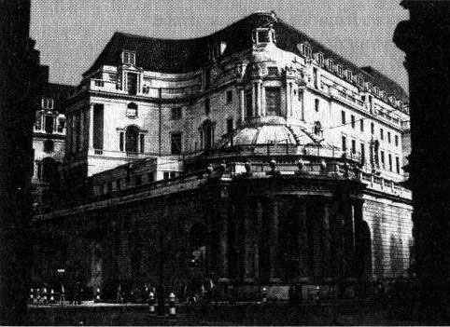
Фінансовий тягар військових витрат уряд намагався перекласти на платників податків: за роки війни податки зросли в шість разів. Але цього було явно недостатньо. Фінансові потреби покривалися з внутрішніх і зовнішніх військових позик.
Це призвело до величезного зростання державного боргу. З кредитора американських банкірів Велика Британія перетворилася на їхнього боржника.
Фото: Будинок англійського банку

Slide 5
2. Внутрішня політика кабінету Д. Ллойд-Джорджа та консервативних урядів

Slide 6
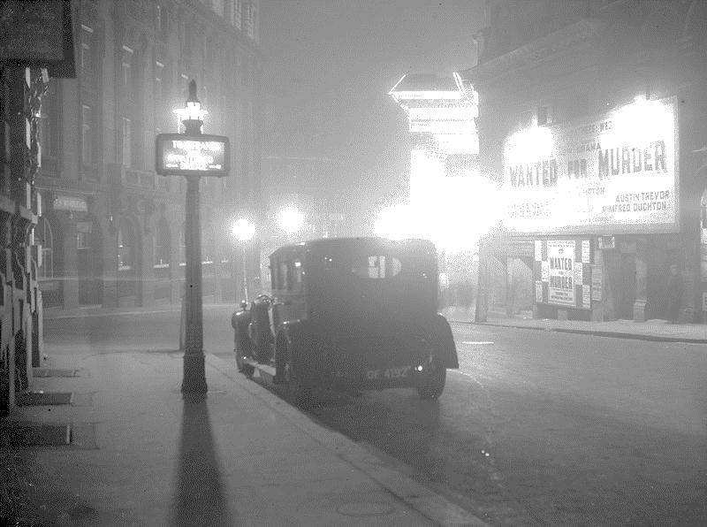

Політичні партії Великої Британії
Консервативна партія була прихильною до непорушності приватної власності, свободи підприємництва, парламентаризму в поєднанні з монархічними традиціями. Ліберальна партія, що переживала занепад, проповідувала демократичні свободи, поєднання інтересів власників і держави.

Slide 7
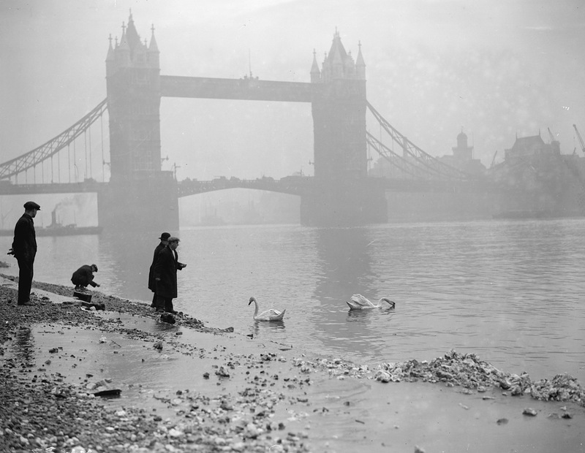
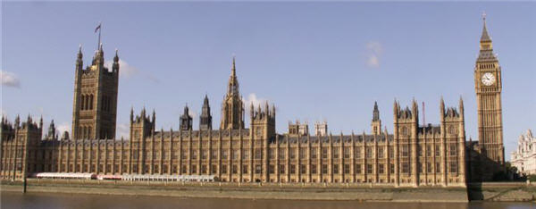
Новою силою в політичному житті Великої Британії стала лейбористська партія, метою якої було демократизація політичного ладу, розширення соціального законодавства, перевага державної та суспільної власності над особистою, широкі соціальні реформи.

Slide 8
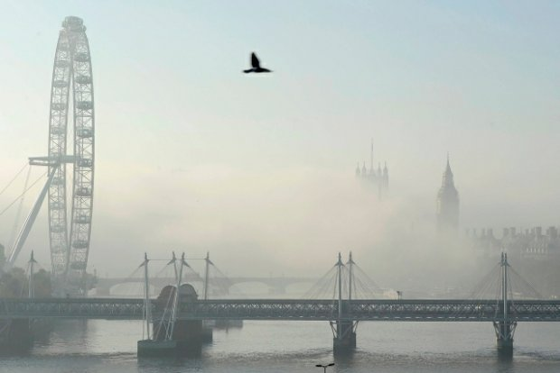
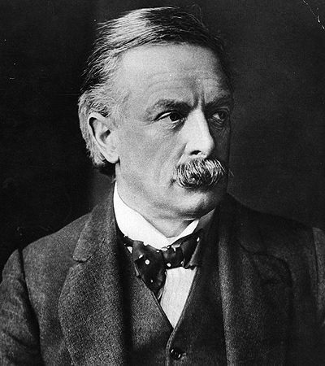
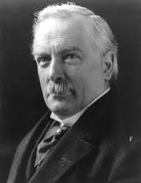
За підсумками виборів, було сформовано коаліційний уряд із консерваторів і лібералів, очолюваний Девідом Ллойд-Джорджем.
Лейтмотивом діяльності уряду Ллойд-Джорджа було гасло: «Розбудити Велику Британію! через стимулювання приватної підприємницької ініціативи, демонтаж системи державного регулювання, демобілізацію армії, реконверсію – перехід промисловості на мирні рейки.»

Slide 9
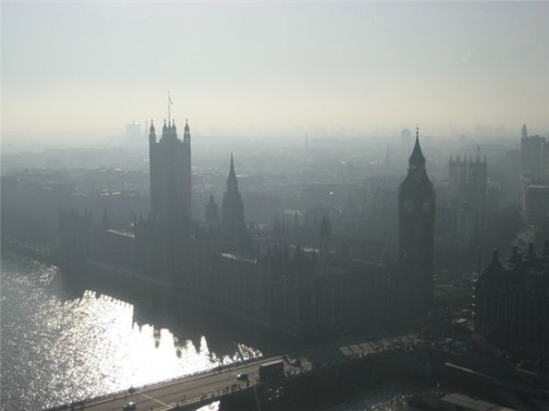
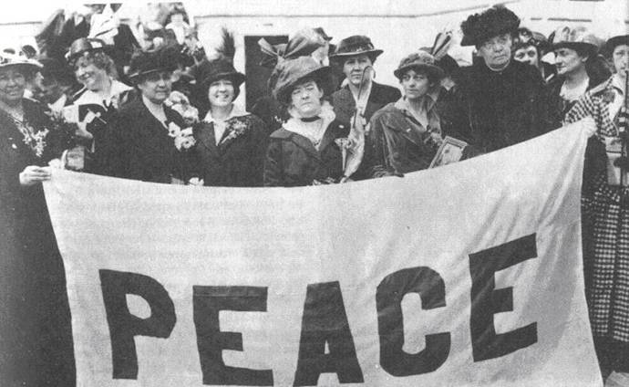
У лютому 1918 р. у країні було проведено чергову реформу виборчого права. Кількість виборців зросла з 8 млн. до 21 млн. осіб, уперше виборчі права набули жінки віком понад 30 років.
Після виборів було прийнято програми допомоги безробітним та будівництва дешевих жител для малозабезпечених. У 1918 р. запроваджено 8-річну, а 1921 р. – 9-річну безкоштовну обов’язкову освіту.

Slide 10
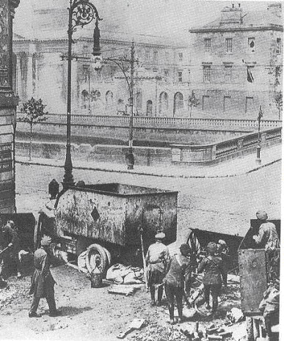
Уряд Д. Ллойд-Джорджа зважився на рішучий крок, надавши 1921 р. статус домініону своїй найдавнішій колонії – Ірландії.
Фото: на вулицях Дубліна (Північна Ірландія) велися жорстокі бої. 1921 р.

Slide 11
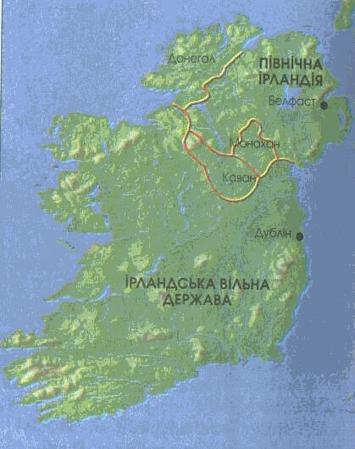
Одначе шість графств Північної Ірландії з переважно протестантським населенням залишилось у складі Великої Британії.
Карта «Ірландія»

Slide 12
3. Внутрішня політика консервативних і лейбористських урядів у 20–30-х рр.

Slide 13
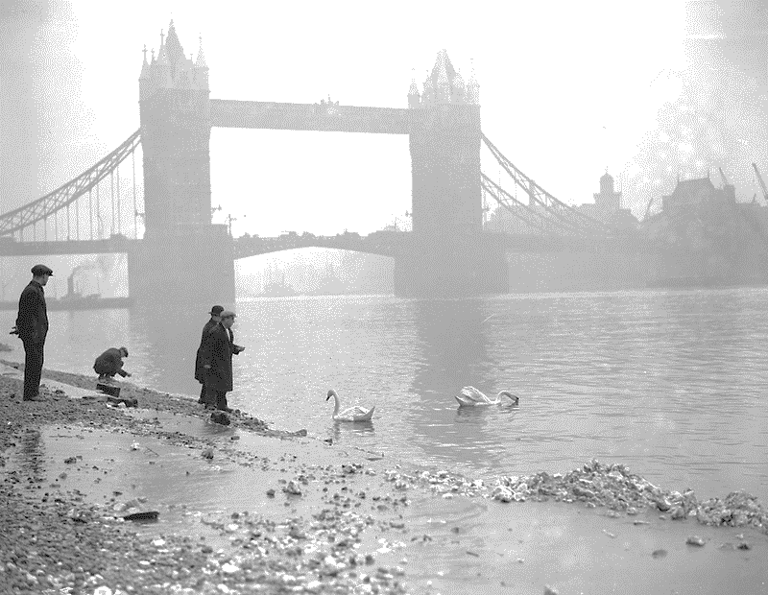
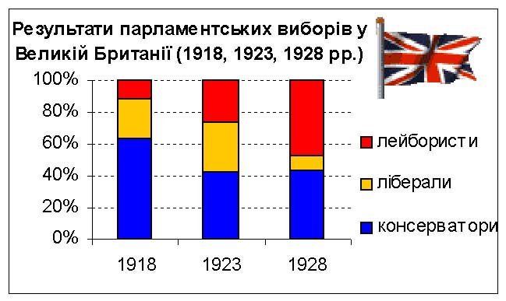
Уряд Р. Макдональда збільшив розміри допомоги безробітним і пенсії старим, зменшив мито на деякі товари, поліпшив систему страхування з безробіття, збільшив видатки держави на житлове будівництво.
23 січня 1924 р. Рамсей Макдональд оголосив склад першого в історії Великої Британії лейбористського уряду, оскільки консерватори і ліберали не змогли домовитися про створення коаліційного уряду.

Slide 14
Одначе лейбористи не дотримали передвиборних обіцянок націоналізувати шахти й залізниці, запровадити податок на капітал. Під час трудових конфліктів вони зазвичай підтримували підприємців, домагаючись припинення страйків.

Slide 15
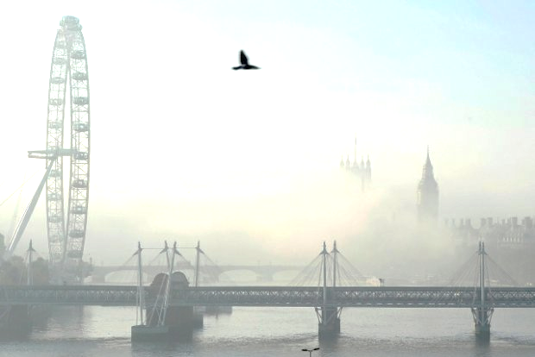
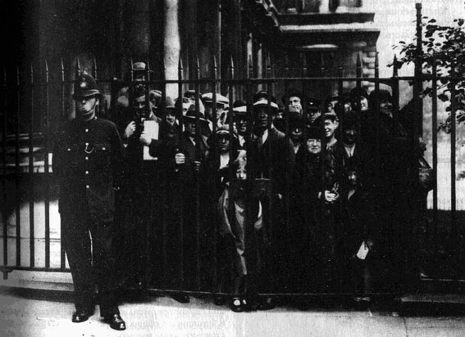
Фото: демонстрація на Даунінг-стрит
Дуже скоро прихильність англійського суспільства до нового уряду поступилася місцем розчаруванням його політикою і консерватори 1924 р. сформували однопартійний уряд. За урядування консерваторів виник гострий конфлікт у вугільній промисловості.

Slide 16
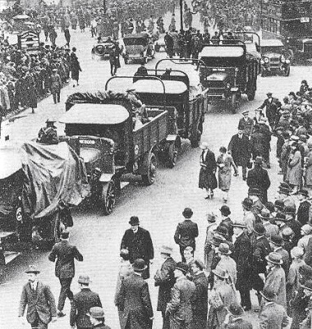
Влітку 1925 р. власники шахт оголосили про зменшення заробітної платні та скорочення робочого дня. Федерація гірників відповіла відмовою. Уряд зобов’язався сплачувати власникам шахт субсидії протягом дев’яти місяців для підтримання рівня заробітків.
4 травня 1926 р. Генеральна рада Британського конгресу тред-юніонів оголосила загальний страйк. Страйкувало понад 40% всього населення країни. Страйк набув широкого міжнародного резонансу.
Фото: страйкуючі на підтримку шахтарів. 1926 р

Slide 17
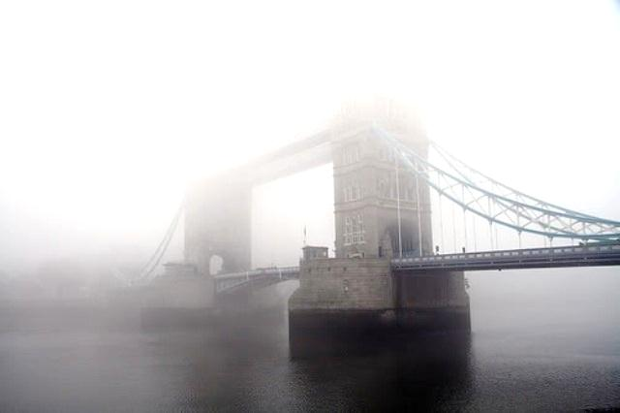
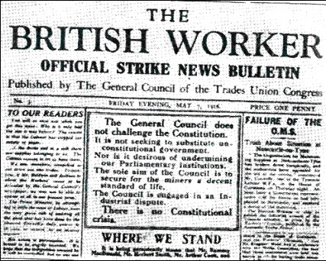
Фото: «Британський робітник» – офіційний бюлетень Генеральной ради конгресу тред-юніонів. 1926 р.
12 травня керівництво Генеральної ради оголосило про припинення загального страйку.

Slide 18
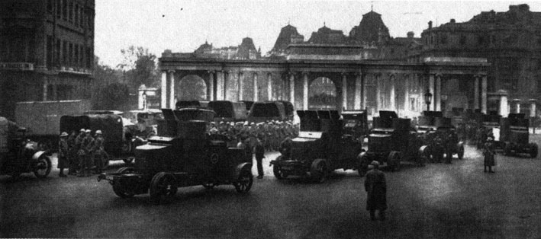
Проти активних учасників страйку було застосовано репресії. І лише у грудні 1926 р. шахтарі повернулися до роботи. Заробітну платню гірників було зменшено, а робочий день подовжено.
Фото: Броньовики на вулицях Лондона

Slide 19
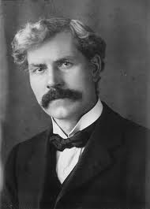
За таких обставин на виборах 1929 р. в умовах кризи, що почалася, перемогу здобули лейбористи, сформувавши Другий лейбористський уряд на чолі з Р. Макдональдом.

Slide 20
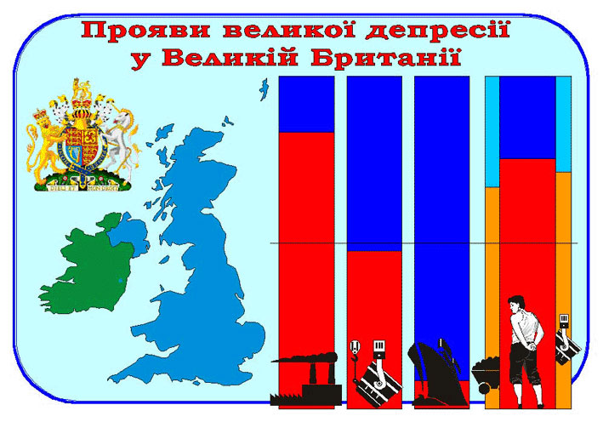
Світова економічна криза далася взнаки у Великій Британії на початку 1930 р. Найбільш критичний момент в економіці настав навесні 1932 р., коли виробництво впало на 23% від рівня 1929 р., особливо постраждали давні, базові галузі: металургія, вугільна промисловість, суднобудування. Виплавлення чавуну і сталі скоротилося вдвічі, продукція суднобудування зменшилася у 12 разів.
Дрібні фермери та орендарі розорялися, бо сільськогосподарська продукція впала в ціні у середньому на 1/3. У 1932 р. кожний четвертий робітник залишився без роботи, з них майже половина металургів, понад 1/3 шахтарів.

Slide 21
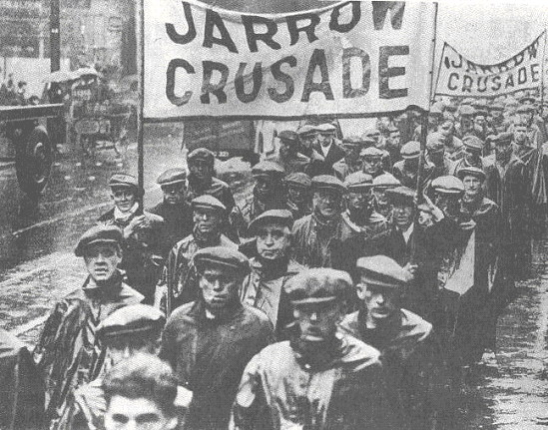
Фото: робітники вийшли з маршем протесту із Джарроу на Північному Сході Англії в Лондон, протестуючи проти закриття верфей
Криза в країні різко загострила соціальну напруженість. Виникали нові страйки, «голодні походи». Уряд не контролював економічну ситуацію, у кабінеті міністрів стався розкол стосовно шляхів виходу з кризи, який і призвів 1931 р. до відставки уряду.

Slide 22
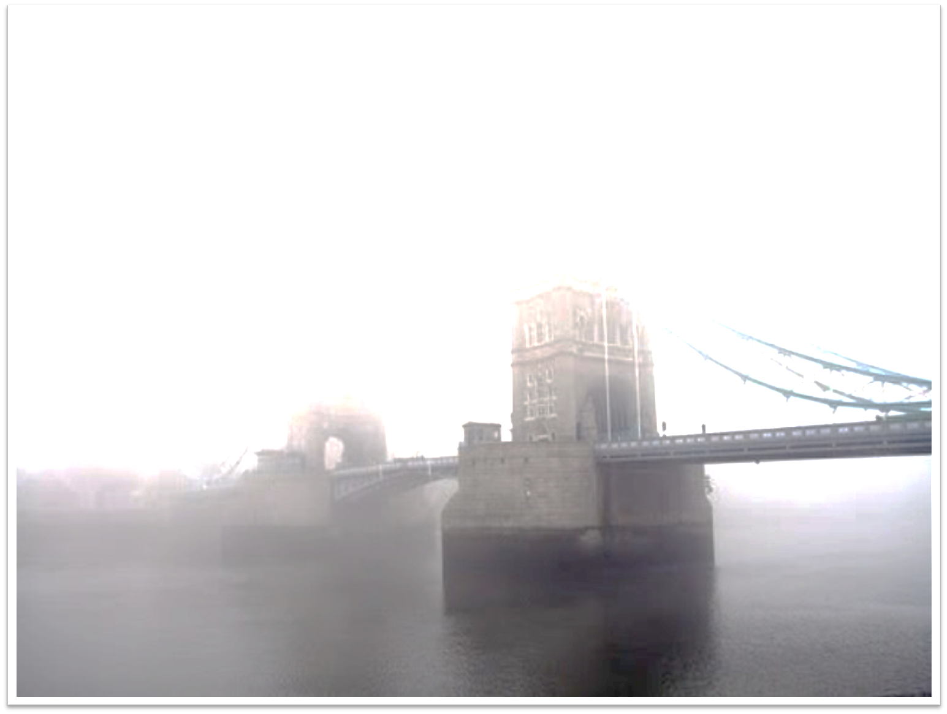
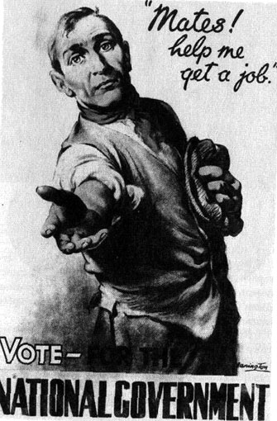
У 1931 р. Макдональд сформував «національний» уряд із лейбористів, консерваторів і лібералів. Головною метою «національного» уряду були пошуки способів виходу з кризи.
Головною метою «національного» уряду були пошуки способів виходу з кризи:
— на 10% скорочено допомогу з безробіття;
— зменшена платня держслужбовцям;
— скасовано золотий стандарт фунта стерлінга (1931р.) – девальвація;
— впроваджено мито в розмірі не менше 10% на всі товари, що завозились.
Вжиті заходи дали змогу 1934 р. вийти з тяжкої економічної кризи.
Фото: Агітаційний плакат національного уряду

Slide 23
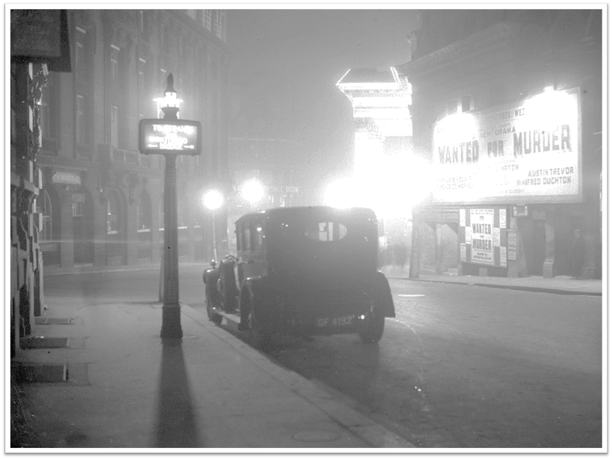
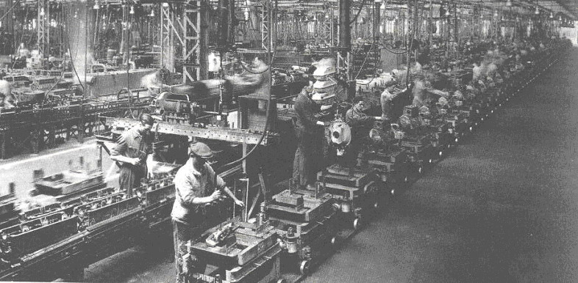
Фото: На військовому заводі у Великій Британії
На початку 1934 р. у країні дещо зросло виробництво в автомобільній, авіаційній, електротехнічній та хімічній галузях. Запровадження державного протекціонізму переорієнтувало капіталовкладення у внутрішній ринок.

Slide 24
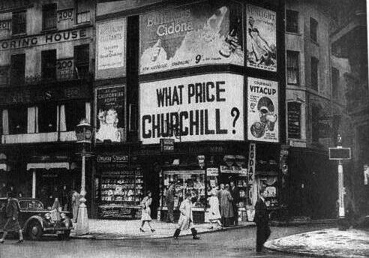
Фото: Дешеве житло у Лондоні
Основний потік інвестицій спрямовувався на житлове і автошляхове будівництво, а з середини 30-х рр. – також у військове виробництво.
До початку Другої світової війни економіка Великої Британії досягла докризового рівня.

Slide 25

Фото: Британський винищувач «Cпітфайр» VB
В основі швидкого піднесення кінця 30-х рр. було збільшення капіталовкладень у промисловість, державне регулювання, прискорене розширення військового виробництва завдяки збільшенню військових витрат.

Slide 26
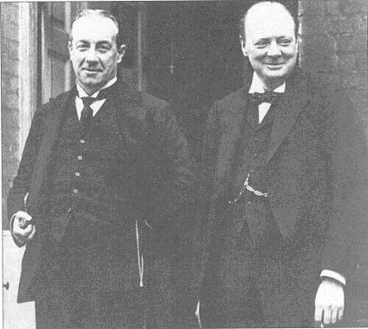
На виборах 1935 р. перемогли консерватори з великою перевагою; вони здобули 387 депутатських місць у палаті громад і сформували однопартійний уряд на чолі з С. Болдуїном, якого 1937 р. заступив Н. Чемберлен.
Фото: С.Болдуїн та У.Черчилль

Slide 27
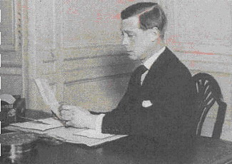
Болдуїн пішов у відставку на знак протесту проти дій короля Едуарда VIII, який заявив, що коронуватиметься лише після того, як візьме шлюб з двічі розлученою американкою Уолліс Сімпсон не аристократичного походження. Щоб уникнути конституційної кризи король зрікся престолу, віддавши перевагу коханій жінці.
Фото: Король Едуард VIII

Slide 28
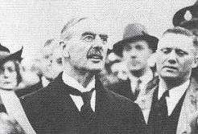
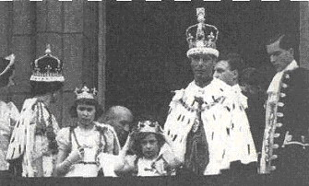
Зі сходженням на престол законослухняного Георга VI кризу монархії було подолано, але розкол в урядових колах зберігся. Прем’єр-міністром став Н. Чемберлен.
Фото: Коронація Георга VІ
Фото: прем’єр-міністр Н. Чемберлен

Slide 29

ДЯКУЮ ЗА УВАГУ!

